Slide 1
Wnioskowanie statystyczne. Estymacja i estymatory.

Slide 2
Estymacja zawiera metody wnioskowania statystycznego dotyczące sposobów oszacowań parametrów zmiennych losowych w całej populacji na podstawie danych uzyskanych z próby statystycznej
To chcemy poznać
Próba
Estymacja
Populacja
Losowanie z populacji
n - elementowej próby
Tu dokonujemy pomiarów
i obserwacji

Slide 3
Wprowadzenie
Podstawowe cele analizy zbiorów danych
Opis ich struktury
Odkrywanie i badanie zależności występujących pomiędzy danymi
Narzędzia:
metody statystyki matematycznej
pakiety statystyczne Statistica, IBM- SPSS Statistics, środowisko R, Weka
moduły statystyczne w arkuszach kalkulacyjnych, bazach danych: Excel, Oracle Data Mining, Enterprise Miner SAS, IBM DB2 Intelligent Miner

Slide 4
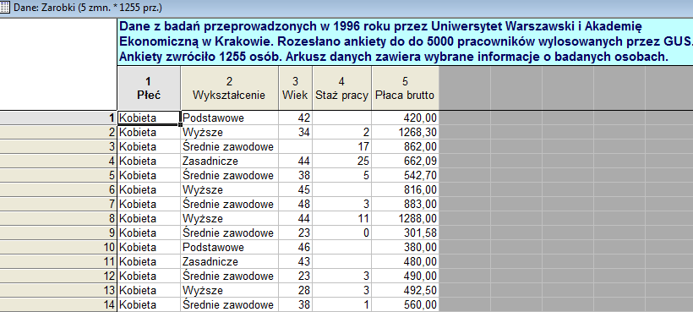
Temat: Wstępna analiza danych

Slide 5
Na czym polega Wstępna analiza danych:
Ile danych:
ile zmiennych (cech: Płeć, wykształcenie, staż, zarobki)
ile przypadków (1255)
Jakie typy
dane jakościowe (płeć, wykształcenie)
dane ilościowe (staż pracy, płaca)
Ile braków, jakie, jak je zastąpić

Slide 6
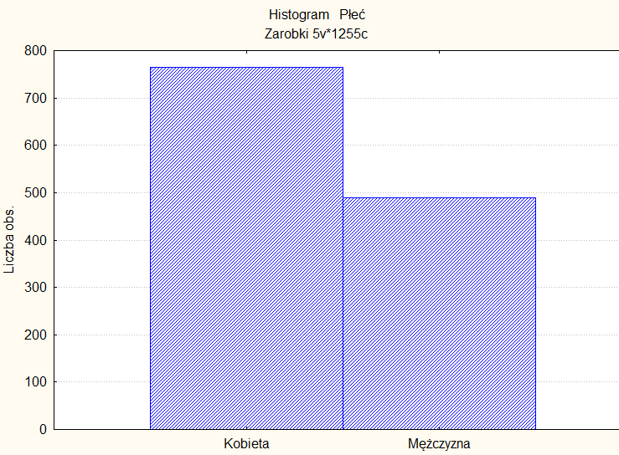
Udział kobiet?

Slide 7
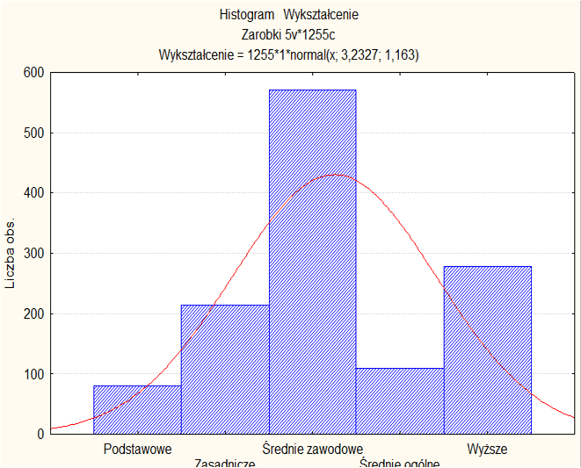
Jakie jest wykształcenie pracowników

Slide 8
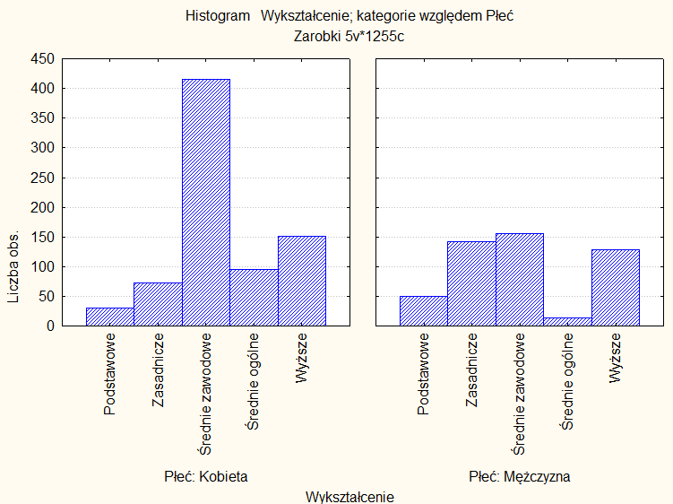
Jaki jest stan wykształcenia kobiet i mężczyzn

Slide 9
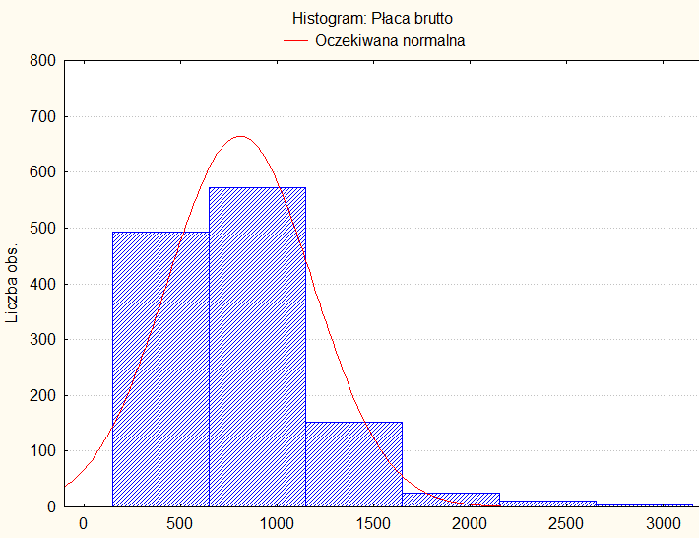
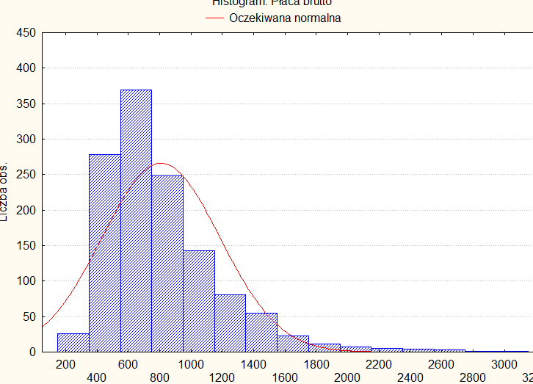
Histogram zmiennej płaca brutto - zmiana liczby klas

Slide 10
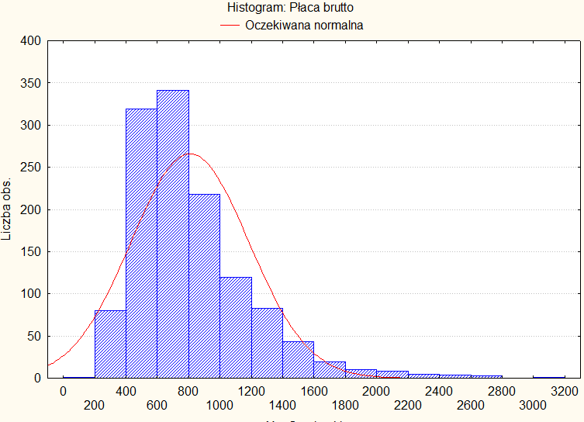
Zmiana dolnej wartości pierwszej klasy
Od zera Od minimum

Slide 11
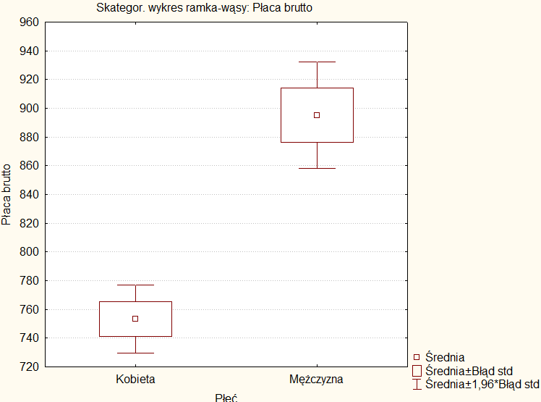
Wykresy skategoryzowane; ramkowe

Slide 12
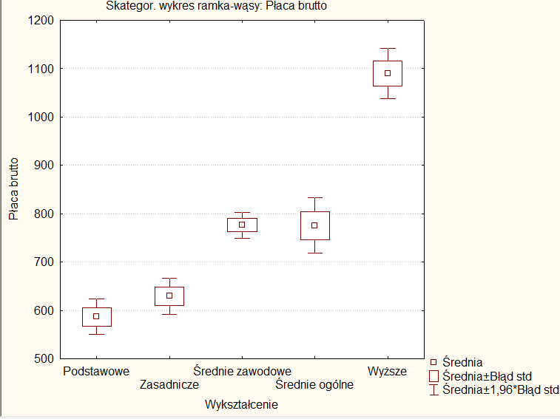
Wykresy skategoryzowane; ramkowe

Slide 13
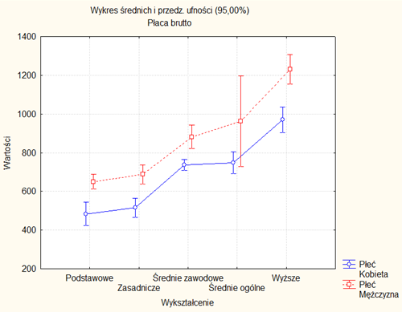
Wykresy skategoryzowane; interakcji

Slide 14
Statystyki opisowe

Slide 15
Cechy statystyczne i ich rodzaje
Cechy, którymi wyróżniają się jednostki wchodzące w skład zbiorowości, nazywa się cechami statystycznymi.
Każda zbiorowość statystyczna ma dużo cech, wyboru cech dokonuje się na podstawie zakładanego celu badań. Należy wybierać takie cechy, które stanowią istotną własność badanego zjawiska
Typy cech
cechy jakościowe – niemierzalne (np. kolor, sprawny- niesprawny, ale jakościowymi mogą być też liczby np. nr piętra, )
cechy ilościowe – mierzalne to takie, które dadzą się wyrazić za pomocą jednostek miary w pewnej skali ( np. wzrost [cm], waga [kg], udział[%]). Cecha mierzalna jest:
ciągła, może przyjmować każdą wartość z określonego, skończonego przedziału liczbowego (np.odległość, ciężar, temperatura)
dyskretna, skokowa przyjmuje wartości ze zbioru skończonego lub przeliczalnego (ilość wyrobów wadliwych, liczba zatrudnionych w zawodzie).

Slide 16
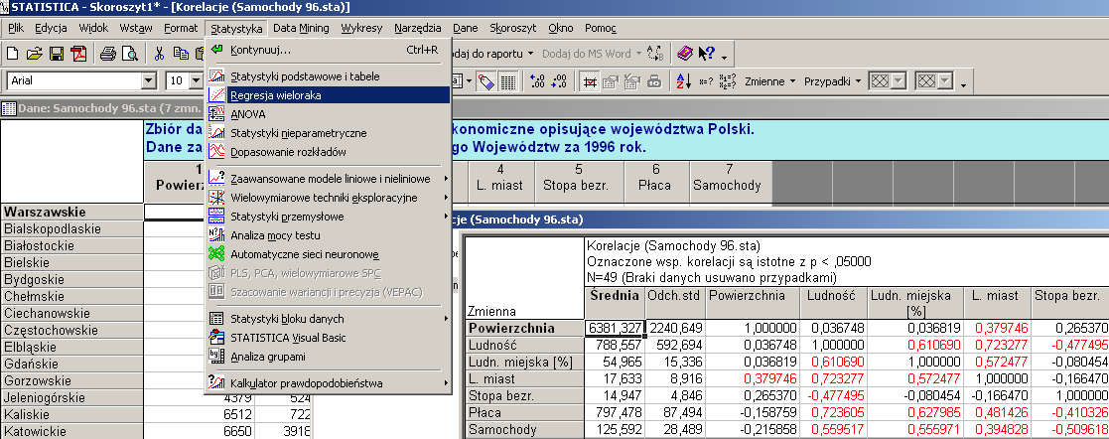
Wnioskowanie statystyczne:
Estymacja i estymatory.
Weryfikacja hipotez statystycznych.
Analiza zmiennych wielowymiarowych,
odkrywanie związków pomiędzy danymi,

Slide 17
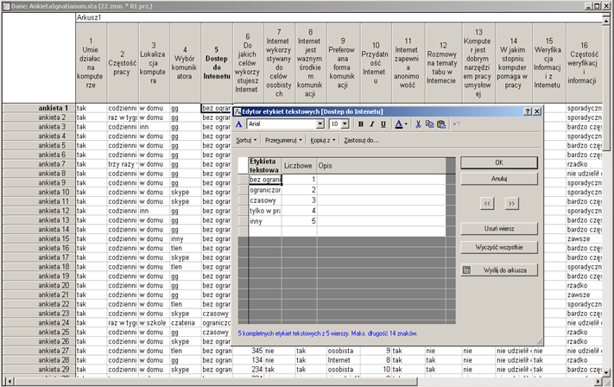
STATISTICA – umożliwia analizę zbiorów danych reprezentujących cechy ilościowe i jakościowe

Slide 18
Empiryczny rozkład cechy
Budowa szeregu rozdzielczego – trzy etapy
Ustalam
liczbę klas ( optymalna 7-15)
szerokość przedziału klasowego
Określam granice przedziałów klasowych
Dla każdej klasy zliczam liczę elementów analizowanego zbioru danych, których wartości mieszczą się w granicach określonej klasy

Slide 19
Szereg rozdzielczy – uwagi praktyczne
Każdy przedział klasowy ma dolną i górną granicę
Różnice pomiędzy tymi granicami nazywa się rozpiętością (szerokością) przedziału klasowego
Przy równej rozpiętości przedziałów, liczebności są porównywalne.
Częstość jest to iloraz liczby elementów zbioru zakwalifikowanych do danej klasy przez liczbę wszystkich elementów zbioru
Uwaga:
Ostatecznie badacz podejmuje decyzje o wartościach granic, szerokości przedziałów klasowych i ich liczbie, kierując się wiedzą merytoryczną o badanym zjawisku,
Przykład:
W kartotekach pacjentów notowana jest data urodzenia, ta informacja pozwala zbadać cechę jaką jest ich wiek.

Slide 20
Szereg rozdzielczy prosty – analiza struktury wiekowej pacjentów
Numer klasy | Granice przedziałów klasowych |  | Środek przedziału | Liczność klasy | Częstość
 | dolna | górna
LP | a | b | x_{i} | n_{i} | ni/n
1 | 3 | 9 | 6 | 3 | 0,03
2 | 9 | 15 | 12 | 12 | 0,11
3 | 15 | 21 | 18 | 16 | 0,15
4 | 21 | 27 | 24 | 18 | 0,17
5 | 27 | 33 | 30 | 26 | 0,25
6 | 33 | 39 | 36 | 17 | 0,16
7 | 39 | 45 | 42 | 8 | 0,08
8 | 45 | 51 | 48 | 4 | 0,04
9 | 51 | 57 | 54 | 1 | 0,01
 |  |  | Suma | 105 | 1

Slide 21
Wykresy

Slide 22
Histogram
Histogram to jeden z graficznych sposobów przedstawiania rozkładu cechy.
Składa się z szeregu prostokątów umieszczonych na osi współrzędnych.
Prostokąty te są wyznaczone przez
przedziały klasowe wartości cechy; szerokość przedziału; krok
natomiast ich wysokość jest określona przez
liczebności
lub
częstości
elementów należących do określonego przedziału klasowego.

Slide 23
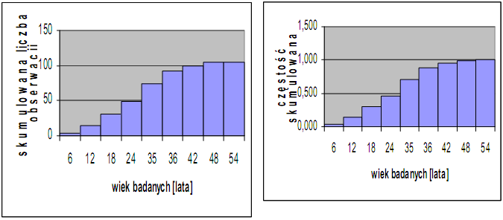
Szereg rozdzielczy skumulowany
a | b | x_{i} | n_{i} | liczebność skumulowana | dystrybuanta empiryczna
3 | 9 | 6 | 3 | 3 | 0,029
9 | 15 | 12 | 12 | 15 | 0,143
15 | 21 | 18 | 16 | 31 | 0,295
21 | 27 | 24 | 18 | 49 | 0,467
37 | 33 | 35 | 26 | 75 | 0,714
33 | 39 | 36 | 17 | 92 | 0,876
39 | 45 | 42 | 8 | 100 | 0,952
45 | 51 | 48 | 4 | 104 | 0,990
51 | 57 | 54 | 1 | 105 | 1,000

Slide 24
Statystyka Opisowa
Parametrami statystycznymi (statystykami) nazywamy liczby umożliwiające sumaryczny opis zbiorowości.
Parametry te tak dokładnie charakteryzują zbiorowość, że mogą być wykorzystane do porównywania różnych zbiorowości.
Wyróżnia się następujące grupy parametrów statystycznych:
Miary położenia (klasyczne i pozycyjne)
Miary zmienności
Miary asymetrii i koncentracji
Graficzna interpretacja statystyk

Slide 25
Miary położenia
Średnia
Moda (dominanta): najczęściej występująca wartość cechy
Kwantyle: Kwartyle, decyle, percentyle
mediana (kwartyl drugi) - taką wartość cechy, że co najmniej połowa jednostek zbiorowości ma wartość cechy nie większą niż Me i jednocześnie połowa jednostek ma wartość cechy nie mniejszą niż Me. Czyli dystrybuanta empiryczna F_{n}(Me) ≥ ½

Slide 26
Błąd w obliczaniu średniej
Na targu: właściciel straganu przejął stragan sąsiada… Każdy stragan sprzedawał wcześniej po 60kg ziemniaków dziennie.
Wcześniej właściciel sprzedawał ziemniaki po 1zł/2kg , sąsiad po 1zł/3kg (te mniejsze…). Po fuzji, zmieszane ziemniaki postanowił sprzedawać zgodnie ze stosunkiem ceny do jakości… 2zł/5kg ^{(40gr/kg)}.
― czy zachował poprzedni dochód przy tej samej wielkości sprzedaży?

Slide 27
Błąd w obliczaniu średniej
dochód przed fuzją: 50zł
stragan A: 60×(1zł/2kg)=30zł stragan B: 60×(1zł/3kg)=20zł
dochód po fuzji: 120×(3zł/5kg)= 48zł
― dlaczego?
― właściciel potraktował równorzędnie wartość sprzedaży obu straganów, a należało obliczyć jednostkową cenę za kg
(30zł+20zł)/120kg = 41,67gr

Slide 28
Graficzne wyznaczanie mody
Mo

Slide 29
Miary zmienności
Miary zmienności dzielą się na miary klasyczne i pozycyjne.
miary pozycyjne : rozstęp, odchylenie ćwiartkowe, współczynnik zmienności
miary klasyczne: wariancja, odchylenie standardowe, odchylenie przeciętne, współczynnik zmienności

Slide 30
Odchylenie ćwiartkowe
Kwartyle są wykorzystywane do określenia pozycyjnej miary zróżnicowania, nazywanej odchyleniem ćwiartkowym, którym jest wielkość Q, określona wzorem

Slide 31
Miary zmienności
Rozstęp- najprostsza miara zmienności R=x_{max} – x_{min}
Odchylenie ćwiartkowe
Odchylenie przeciętne
Współczynnik zmienności

Slide 32
Klasyczne miary zmienności
Wariancja
nadwyżka średniej kwadratów nad kwadratem średniej
Odchylenie standardowe
Współczynnik zmienności - klasyczny

Slide 33
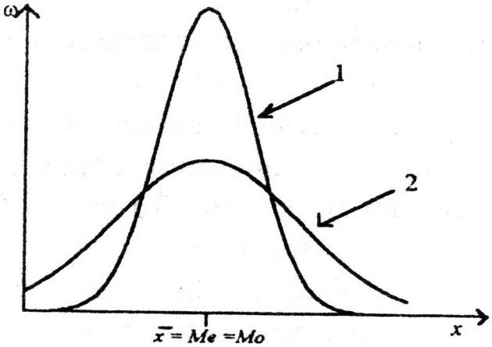
Miary zmienności – interpretacja graficzna
Na rysunku pokazano dwa diagramy częstości (1) i (2).
Dla uproszczenia miary położenia (średnia, mediana i modalna) są sobie równe i identyczne dla obu zbiorowości.
Mniejsze rozproszenie wokół średniej występuje w zbiorowości (1). Diagram jest smuklejszy i wyższy.
Większe rozproszenie wokół średniej występuje w zbiorowości (2). Diagram jest bardziej rozłożysty i niższy.
Odchylenie standardowe w zbiorowości (1) jest mniejsze niż w zbiorowości (2) s₁ < s₂

Slide 34
Praktyczne wykorzystanie miar zmienności
Przedział TYPOWYCH wartości cechy
Przedział taki ma tą własność, że około70% jednostek badanej zbiorowości charakteryzuje się wartością cechy należącą do tego przedziału.

Slide 35
Reguła trzy sigma
Jeżeli zmienna losowa ma rozkład normalny N(μ,σ) to:
68,27% populacji mieści się w przedziale (μ - σ; μ + σ)
95,45% populacji mieści się w przedziale (μ - 2σ; μ + 2σ)
99,73% populacji mieści się w przedziale (μ - 3σ; μ + 3σ)

Slide 36
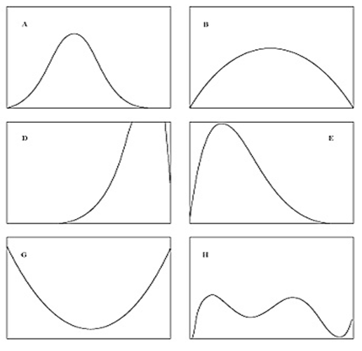
Charakterystyczne cechy rozkładów: punkty skupienia, asymetria, rozrzut
symetryczne
asymetryczne
siodłowy
bimodalny

Slide 37
Miary skośności / asymetrii
Miarą stopnia i kierunku asymetrii jest
Klasyczny współczynnik asymetrii g, obliczany według wzoru:
gdzie
s jest odchyleniem standardowym
A₃ jest trzecim momentem centralnym rozkładu empirycznego

Slide 38
Miary skośności / asymetrii
Niemianowany współczynnik asymetrii (skośności) A
stosowany do porównań asymetrii wielu rozkładów
gdy:
A=0 rozkład symetryczny
A<0 asymetria lewostronna- wydłużone lewe ramie rozkładu
A>0 asymetria prawostronna wydłużone prawe ramie rozkładu
Stwierdzono, że jedynie w przypadku bardzo
silnej asymetrii współczynnik A przekracza wartość 1

Slide 39
Estymacja i estymatory
Rozpatrywane dotychczas statystyki: średnia i częstość należą do najczęściej stosowanych w praktyce.
W przypadku gdy statystyki używane są do szacowania (przybliżania) nieznanych parametrów rozkładu zmienne losowej noszą specjalną nazwę:
Statystykę T(X₁, X₂ ,….., X_{n} ), służącą do oszacowania nieznanego parametru populacji nazywamy estymatorem.
Dla konkretnych wartości próby X₁=x₁, X₂=x₂ , ….., X_{n}=x_{n} liczbę T(X₁, X₂ ,….., X_{n} ) nazywamy wartością estymatora (estymatą).

Slide 40
Techniki wnioskowania statystycznego
W statystyce matematycznej stosowane są dwie techniki wnioskowania:
Estymacja polegająca na oszacowaniu z pewną dokładnością określonych wartości charakteryzujących rozkład badanej cechy np. częstości, wartości oczekiwanej, wariancji.
Weryfikacja hipotez statystycznych polegająca na sprawdzeniu słuszności przypuszczeń dotyczących postaci rozkładu cechy (testy zgodności) bądź wartości jego parametrów (parametryczne testy istotności)
Obie wymienione techniki uzupełniają się wzajemnie.

Slide 41
Estymacja parametryczna
Podstawowym narzędziem szacowania nieznanego parametru jest estymator obliczony na podstawie próby. np. dla wartości oczekiwanej jest to średnia arytmetyczna.
Liczba możliwych estymatorów konkretnego parametru rozkładu może być duża ale, bierze się pod uwagę tylko te, które posiadają określone właściwości (cechy).
Estymator ma być zgodny, nieobciążony i najefektywniejszy.
Ze względu na formę wyniku estymacji wyróżnimy
Estymacja punktowa – gdy szacujemy liczbową wartość określonego parametru rozkładu cechy w całej populacji
Estymacja przedziałowa – gdy wyznaczamy granice przedziału liczbowego, w których, z określonym prawdopodobieństwem, mieści się prawdziwa wartość szacowanego parametru.

Slide 42
Cechy dobrego estymatora - Efektywność
Efektywność – estymator jest tym efektywniejszy im mniejsza jest jego wariancja.
Spośród wszystkich estymatorów, które są zgodne i nieobciążone wybieramy ten, który ma najmniejszą wariancję, jest najefektywniejszy.

Slide 43
Przykłady estymatorów punktowych
Estymatorem zgodnym, nieobciążonym i najefektywniejszym dla wartości oczekiwanej w populacji jest średnia arytmetyczna
Mediana wyznaczona z próby jest nieobciążonym ale mniej efektywnym od średniej arytmetycznej estymatorem wartości oczekiwanej

Slide 44
Przykłady estymatorów punktowych
Niech m oznacza liczbę wyróżnionych elementów w próbie n elementowej (np. liczbę wyrobów wadliwych), wtedy statystyka będąca częstością w próbie
jest estymatorem zgodnym, nieobciążonym i najefektywniejszym frakcji P w populacji

Slide 45
Przykłady estymatorów punktowych
S² jest estymatorem zgodnym ale obciążonym wariancji w całej populacji.
Wskazówka: tego wzoru używamy obliczając wariancję z całej populacji, natomiast do estymacji na podstawie próbki należy wynik z próby pomnożyć przez współczynnik n/(n-1)

Slide 46
Obciążoność i nieobciążoność estymatora
Odchylenie standardowe dane wzorem
jest estymatorem obciążonym odchylenia standardowego w całej populacji, a nieobciążonym jest odchylenie obliczone z wzoru

Slide 47
Prawo Wielkich Liczb (PWL)
Prawo Wielkich Liczb Bernoulliego:
Jeżeli z dowolnej populacji X wylosuje się wiele próbek o tej samej liczebności n-elementowej i dla każdej z tych próbek obliczy się średnią arytmetyczną, to prawdopodobieństwo, że średnia z tych średnich ‾X będzie taka sama jak średnia w populacji X, zbliża się do 1 wraz ze wzrostem liczebności (n) tych próbek.
Wówczas dla dowolnie małej dodatniej liczby ε i n→∞
→ 1

Slide 48
Centralne twierdzenie graniczne
Jeśli X₁, X₂ ,….., X_{n} jest prostą próbą losową z rozkładu o wartości średniej μ i skończonej wariancji σ^{2 .}
Wówczas dla prób losowych o dużej liczebności rozkład standaryzowanej średniej jest bliski standardowemu rozkładowi normalnemu N(0,1), tzn. rozkład średniej X jest w przybliżeniu równy rozkładowi

Slide 49
Centralne twierdzenie graniczne
W miarę jak wzrasta liczność próbki, rozkład statystyki testowej opartej na średniej zbliża się do rozkładu normalnego, niezależnie od rozkładu zmiennej, którą mierzymy
(Fisher, 1928)
Zatem dla dowolnych a i b (a ≤ b) i zmiennej losowej Z o standardowym rozkładzie normalnym

Slide 50
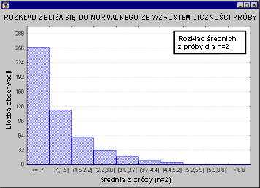
Centralne twierdzenie graniczne
przy wzroście liczności próby (liczności kolejno: 2,5,10,15 i 30) zmienia się rozkład średnich z próby dla zmiennej o bardzo niesymetrycznym (skośnym) rozkładzie, który wyraźnie odbiega od normalnego

Slide 51
Rozkład średniej w prostej próbie losowej
Średnią, w prostej próbie losowej X₁, X₂ ,….., X_{n} o liczności n, nazywamy statystykę
Podana definicja jest szczególnym przypadkiem statystyki T(X₁, X₂ ,….., X_{n})
Średnia X jest zmienną losową, a ‾x jest konkretną wartością z jednej konkretnej próby. Możemy wylosować kilka prób 100 elementowych i z każdej otrzymać inną wartość np.
‾x=176,5; ‾x =177,8 .....

Slide 52
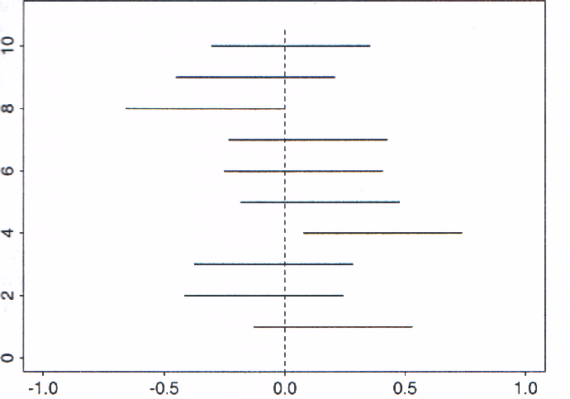
Praktyczna realizacja przedziałów ufności dla μ, dla prostych prób losowych o licznościach n=25, z rozkładu N (0,1) dla poziomu ufności 1-α = 0.9

Slide 53
Estymacja przedziałowa polega na wyznaczeniu granic przedziału liczbowego, w którym, z określonym prawdopodobieństwem, równym (1-α), zawiera się wartość szacowanego parametru
Przedziały ufności
dla klasycznych parametrów statystycznych

Slide 54
Estymacja przedziałowa
Mając estymator punktowy i jego rozproszenie można określić położenie środka estymatora przedziałowego oraz taką szerokość tego ostatniego estymatora, by z zadaną dozą przekonania móc orzec, iż utworzony na podstawie zaobserwowanej próby losowej przedział zawiera prawdziwą wartość parametru.
„zadana doza przekonania” w statystyce zastępuje się pojęciem „zadanego poziomu ufności”

Slide 55
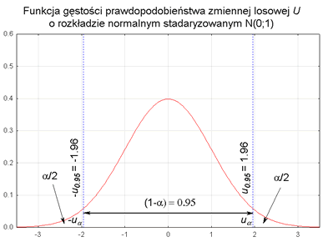
1- F(u_{1-α/2})= F(u_{α/2})= α/2
F(u_{α/2})= α/2
u_{α/2}
u_{1-α/2}

Slide 56
Estymacja przedziałowa
P (Θ_{d} (X₁,.... ,X_{n})< Θ < Θ_{g} (X₁,.... ,X_{n})) = 1-α
Losowy przedział (Θ_{d} ,Θ_{g} ) nazywa się przedziałem ufności parametru Θ
Granice przedziału ufności są funkcjami zmiennych losowych X₁,.... ,X_{n}
1-α nazywamy poziomem ufności (lub współczynnikiem ufności)
Zwykle przyjmuje się 1-α = 0,99 lub 0,95 lub 0,90 w zależności od rozpatrywanego zagadnienia
Poziom istotności
α
Poziom ufności
1-α

Slide 57
Przedział ufności dla wartości oczekiwanej, gdy znane jest odchylenie standardowe
Cecha X ma w populacji rozkład normalny N(m, σ), odchylenie standardowe σ jest znane.
Estymatorem m, uzyskanym MNW jest średnia arytmetyczna, która jest zmienną losową o rozkładzie N(m, σ/√n )
Po standaryzacji otrzymuję zmienną U o rozkładzie N(0,1)
gdzie:
n jest liczbą elementów z próby losowej
oznacza średnią z próby losowej
σ odchylenie standardowe populacji
Przedział ufności dla wartości oczekiwanej m ma postać
Poziom ufności

Slide 58
Problem minimalnej liczności próby
Długość przedziału ufności wynosi
Żądamy by maksymalny błąd oszacowania nie przekraczał zadanej z góry wartości d
Z tej relacji wynika, że

Slide 59
Zadanie
Wykonujemy pomiary grubości płytki metalowej.
Jak dużą liczbę pomiarów (n) należy przeprowadzić, aby prawdopodobieństwem (ufnością) wynoszącym 0,95 maksymalny błąd oceny nie przekraczał 0,02 mm. Zakładamy, że odchylenie standardowe błędów pomiarów σ=0.1

Slide 60
Zadanie (rozw.)
Kwantyle standardowego rozkładu normalnego N(0,1)

Slide 61
Przedział ufności dla wartości oczekiwanej, gdy odchylenie standardowe jest nieznane
Estymatorem μ, uzyskanym MNW jest średnia arytmetyczna, nie znamy σ, musimy zatem wybrać statystykę, która od σ nie zależy
Statystyka t ma rozkład Studenta z n-1 stopniami swobody,
nie zależy od parametru σ ale od parametru S,
S jest odchyleniem standardowym obliczonym z próby.

Slide 62
Przedział ufności dla wartości oczekiwanej, gdy odchylenie standardowe jest nieznane
Przedział ufności dla wartości oczekiwanej ma wtedy postać
gdzie wartość t_{α,n-1}, jest kwantylem rzędu α, z n-1 stopniami swobody
Długość przedziału wynosi

Slide 63
Przedział ufności dla wartości oczekiwanej, gdy nieznany jest rozkład w populacji
W praktyce często nie znany jest rozkład cechy w populacji i brak jest podstaw do przyjęcia, że jest on normalny.
Wiadomo, że średnia arytmetyczna wyznaczona z próby o dowolnym rozkładzie jest zmienną losową o rozkładzie N(m, σ/√n ), dlatego
Nieznane σ można przybliżyć obliczonym z dużej próby odchyleniem standardowym S

Slide 64
Zadanie
Dokonano 10 pomiarów ciśnienia wody na ostatnim piętrze bloku 15 piętrowego i okazało się, że średnie ciśnienie wynosiło 2,21 podczas gdy wariancja wyniosła 4,41.
Znaleźć liczbowe wartości krańców przedziałów ufności dla wartości oczekiwanej przyjmując poziom ufności
1-α = 0,95
1-α = 0,90
1-α = 0,98

Slide 65
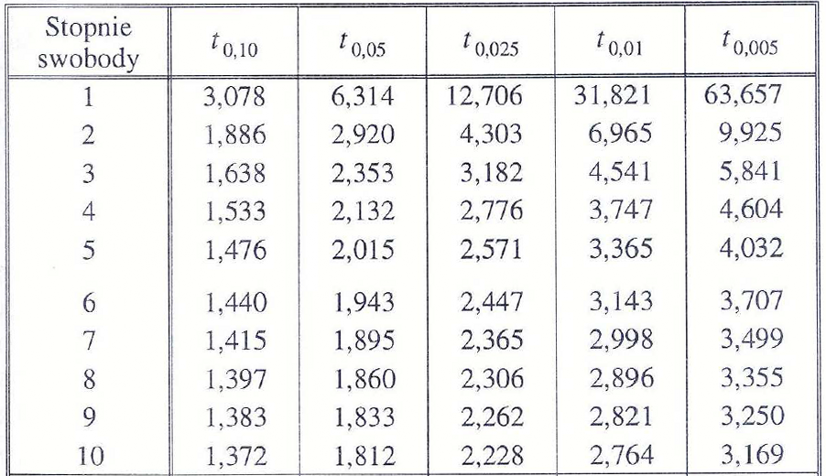
Zadanie (rozw. a)
Kwantyle rozkładu t-Studenta

Slide 66
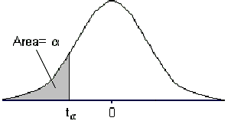
Kwantyle t_{1-α}(n), rzędu 1-α, rozkładu Studenta o n stopniach swobody
n | 1-α
 | 0.6 | 0.75 | 0.9 | 0.95 | 0.975 | 0.99 | 0.995 | 0.9975 | 0.999 | 0.9995
1 | 0.325 | 1.000 | 3.078 | 6.314 | 12.706 | 31.821 | 63.657 | 127.321 | 318.31 | 636.62
2 | 0.289 | 0.816 | 1.886 | 2.920 | 4.303 | 6.965 | 9.925 | 14.089 | 22.327 | 31.598
3 | 0.277 | 0.765 | 1.638 | 2.353 | 3.182 | 4.541 | 5.841 | 7.453 | 10.214 | 12.924
4 | 0.271 | 0.741 | 1.533 | 2.132 | 2.776 | 3.747 | 4.604 | 5.598 | 7.173 | 8.610
5 | 0.267 | 0.727 | 1.476 | 2.015 | 2.571 | 3.365 | 4.032 | 4.773 | 5.893 | 6.869
6 | 0.265 | 0.718 | 1.440 | 1.943 | 2.447 | 3.143 | 3.707 | 4.317 | 5.208 | 5.959
7 | 0.263 | 0.711 | 1.415 | 1.895 | 2.365 | 2.998 | 3.499 | 4.029 | 4.785 | 5.408
8 | 0.262 | 0.706 | 1.397 | 1.860 | 2.306 | 2.896 | 3.355 | 3.833 | 4.501 | 5.041
9 | 0.261 | 0.703 | 1.383 | 1.833 | 2.262 | 2.821 | 3.250 | 3.690 | 4.297 | 4.781
10 | 0.260 | 0.700 | 1.372 | 1.812 | 2.228 | 2.764 | 3.169 | 3.581 | 4.144 | 4.587
11 | 0.260 | 0.697 | 1.363 | 1.796 | 2.201 | 2.718 | 3.106 | 3.497 | 4.025 | 4.437
12 | 0.259 | 0.695 | 1.356 | 1.782 | 2.179 | 2.681 | 3.055 | 3.428 | 3.930 | 4.318
13 | 0.259 | 0.694 | 1.350 | 1.771 | 2.160 | 2.650 | 3.012 | 3.372 | 3.852 | 4.221
14 | 0.258 | 0.692 | 1.345 | 1.761 | 2.145 | 2.624 | 2.977 | 3.326 | 3.787 | 4.140
15 | 0.258 | 0.691 | 1.341 | 1.753 | 2.131 | 2.602 | 2.947 | 3.286 | 3.733 | 4.073
16 | 0.258 | 0.690 | 1.337 | 1.746 | 2.120 | 2.583 | 2.921 | 3.252 | 3.686 | 4.015
17 | 0.257 | 0.689 | 1.333 | 1.740 | 2.110 | 2.567 | 2.898 | 3.222 | 3.646 | 3.965
18 | 0.257 | 0.688 | 1.330 | 1.734 | 2.101 | 2.552 | 2.878 | 3.197 | 3.610 | 3.922
19 | 0.257 | 0.688 | 1.328 | 1.729 | 2.093 | 2.539 | 2.861 | 3.174 | 3.579 | 3.883
20 | 0.257 | 0.687 | 1.325 | 1.725 | 2.086 | 2.528 | 2.845 | 3.153 | 3.552 | 3.850

Slide 67
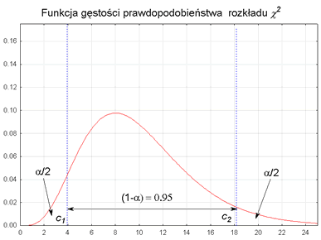
Przedział ufności dla wariancji w populacji normalnej
Przedział jest zbudowany w oparciu o statystykę χ²=nS²/ σ² , która ma rozkład χ² o n-1 stopniach swobody.
przedział ufności dla wariancji

Slide 68
Przedział ufności dla wariancji w populacji normalnej
Przedział jest zbudowany w oparciu o statystykę χ²=ns²/ σ² , która ma rozkład χ² o n-1 stopniach swobody.
W rozkładzie χ² określa się dwie wartości , spełniające odpowiednio równości
Z obu wzorów wynika
zatem
Po przekształceniu których otrzymujemy przedział ufności dla wariancji

Slide 69
Zadanie
Odchylenie standardowe σ błędu przyrządu pomiarowego jest nieznane. Zakładamy, że rozkład błędów pomiarów jest rozkładem normalnym.
Przeprowadzono n= 10 pomiarów i otrzymano następujące wyniki {7; 7,5; 8,5; 8; 6; 7,5; 6,5; 5,5; 7,5; 6 }
Wyznaczyć liczbowe wartości krańców przedziałów ufności dla
Wartości oczekiwanej
Dla odchylenia standardowego
Na poziomie ufności 1-α = 0,95

Slide 70
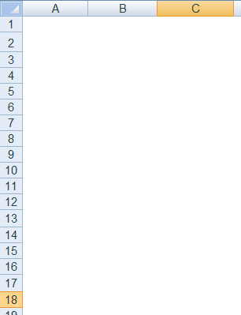
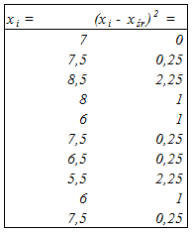
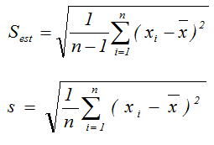
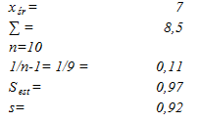
Zadanie (rozw. b); szacowanie odchylenia standardowego

Slide 71
Zadanie (rozw. b)
Kwantyle rozkładu χ²

Slide 72
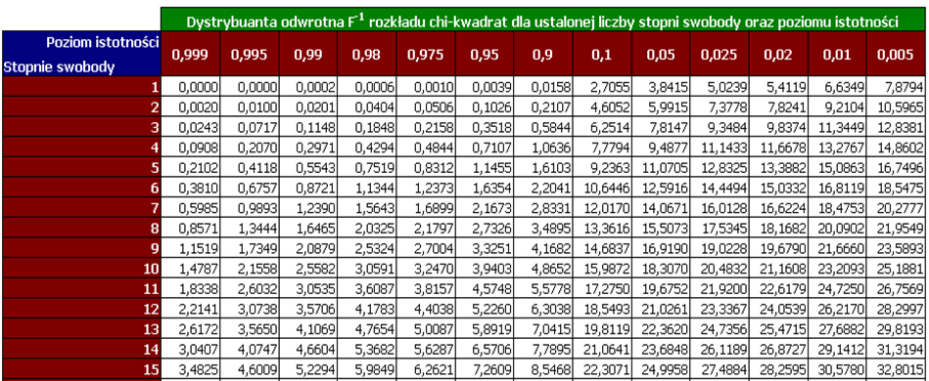

Slide 73
Przedziały ufności dla proporcji p
Opierając się na częstości skonstruujemy przedziały ufności dla proporcji p. Jeśli próba losowa niezależnych zmiennych o rozkładzie punktowym P(X=1)=1-P(X=0) = p jest dostatecznie liczna, by móc skorzystać z przybliżenia rozkładem N(0,1) , statystyki
(*)
Wówczas

Slide 74
Przedział ufności dla proporcji p
Ważne jest aby pamiętać jakie są minimalne wymagania
na liczność próby n i proporcję p, by móc rozkład podanej
w (*) statystyki przybliżać rozkładem N(0,1)

Slide 75
Zastosowanie
Agencja badająca w 2000 roku opinie Polaków na podstawie 1000 elementowej próby stwierdziła, że 57% popiera wejście Polski do Unii.
Uznając, ze mamy do czynienia z rozkładem dwupunktowym skonstruujemy przedział ufności na poziomie 0,95 dla proporcji Polaków popierających wejście Polski do UE
Próba o n=1000 jest dostatecznie liczna by skorzystać ze rozkładu statystyki (*)
Przedział 95% ufności to [0,54,0,60],
natomiast wielkość √0,57(1-0,57)/1000 = 0,00156 można uznać za błąd standardowy otrzymanej częstości, w ujęciu procentowym wynosi on około 1,6%

